Slide 1


Journée Mathématiques et Numérique – Académie de Nantes – janvier 2020
Pourquoi les mathématiques contribuent-elles à la culture générale numérique des élèves ?
Maths et CRCN…
Maths et PIX…
Maths et SNT…
Stéphane PERCOT
Janvier 2020

Slide 2
Programme
Intro – Pourquoi former tous les citoyens au numérique ?
1 - Un échauffement mathématique au format PIX
2 - CRCN / PIX / SNT… de quoi parle t-on ?
3 - Focus sur la mise en œuvre de PIX.
4 - Les liens entre mathématiques et Compétences Numériques.
Développer des compétences mathématiques et numériques dans nos enseignements (Mathématiques, Sciences Numériques et Technologie)

Slide 3
Intro
Pourquoi former tous les citoyens au numérique ?

Slide 4

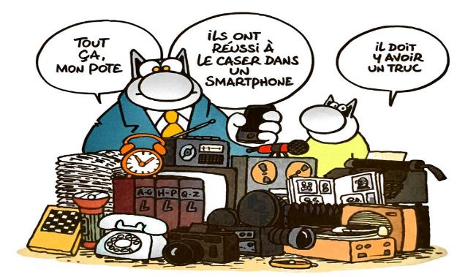

Le numérique bouleverse notre quotidien

Slide 5
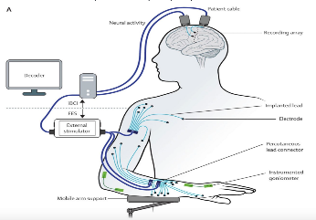
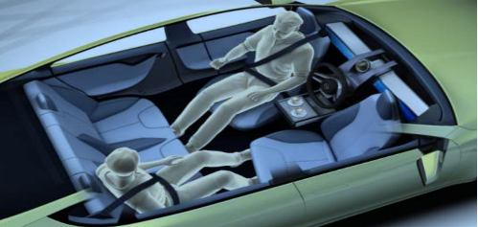
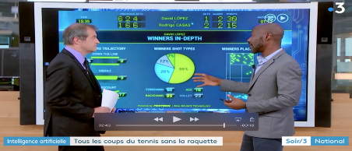
Le 21ème siècle est numérique
.
les neuro-technologies
les voitures autonomes
l’intelligence artificielle
et le sport

Slide 6



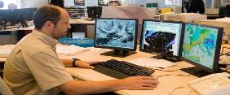

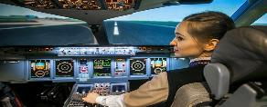
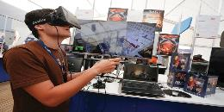


Les métiers liés aux mathématiques et au numérique

Slide 7





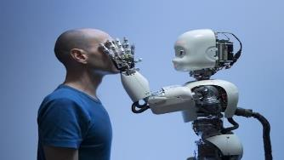


Les métiers liés à l’informatique
.

Slide 8
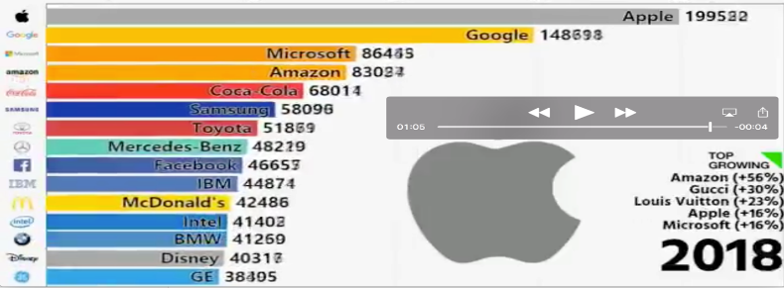
.
Le 21ème siècle est numérique
la place du numérique dans l’économie du 21ème siècle

Slide 9
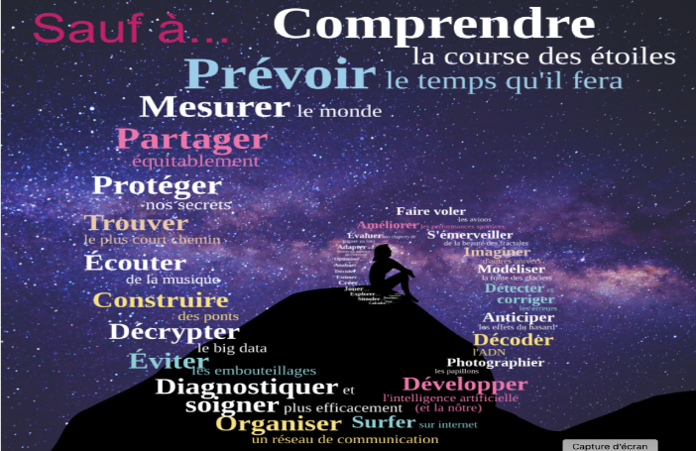
Les mathématiques ça sert à rien….
.

Slide 10
Intro
Pourquoi certifier les compétences numériques de nos élèves ?

Slide 11
.
Certifier les compétences numériques ?
Donner des repères de culture numérique.
Que trouve t-on sur les CV aujourd’hui ?
Que trouvera t-on demain ?

Slide 12
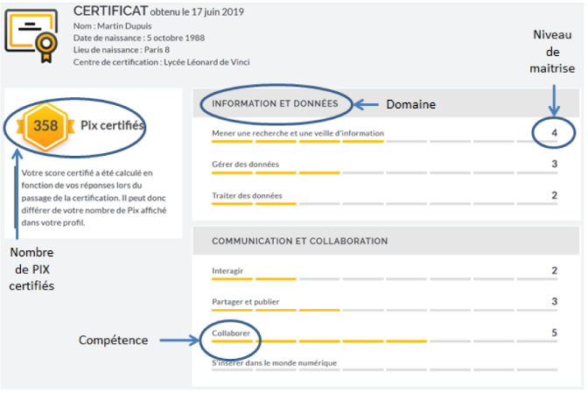
.
Le certificat PIX

Slide 13
1
Échauffement mathématique au format PIX
^{http://urlz.fr/9nG6}

Slide 14
2
CRCN / PIX / SNT…
de quoi parle t-on ?

Slide 15
CRCN
Cadre de Référence
des Compétences Numériques
(issu du référentiel Digcomp européen)

Slide 16
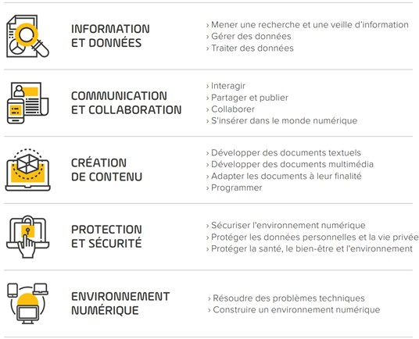
5 domaines – 16 Compétences* – 8 Niveaux**
Novice | Niveau 1 | L’individu est capable de réaliser des actions élémentaires associées aux situations les plus courantes. Il peut appliquer une procédure simple en étant guidé, et en ayant parfois recours à l’aide d’un tiers.
 | Niveau 2 | L’individu est capable de réaliser des actions élémentaires associées aux situations les plus courantes. Il peut appliquer seul une procédure simple tant que ne survient pas de difficulté. Il cherche des solutions avec d’autres lorsqu’il est confronté à des imprévus. Il peut répondre ponctuellement à une demande d’aide.
Indépendant | Niveau 3 | L’individu est capable de réaliser des actions simples dans la plupart des situations courantes. Il peut élaborer de façon autonome une procédure pour accomplir une de ces actions.
 | Niveau 4 | L’individu est capable de réaliser des actions simples dans toutes les situations courantes. Il peut élaborer de façon autonome une procédure adaptée et l’appliquer efficacement pour accomplir une de ces actions. Il peut venir en aide à d’autres selon une modalité d’entraide informelle.
Avancé | Niveau 5 | L’individu est capable de mettre en œuvre des pratiques avancées dans des situations nouvelles pour lui, ou imposant un cadre d’exigence particulier. Il peut choisir une démarche adaptée pour atteindre son but, parmi des approches déjà établies.
 | Niveau 6 | L’individu est capable de mettre en œuvre des pratiques avancées dans des situations nouvelles pour lui, ou imposant un cadre d’exigence particulier. Il peut concevoir et mettre en œuvre une démarche adaptée pour atteindre son but, en combinant de façon créative les solutions existantes. Il peut transmettre avec aisance ses compétences à d’autres.
Expert | Niveau 7 | L’individu est capable de mettre en œuvre des pratiques complexes dans des situations potentiellement inédites, imprévisibles ou contraignantes. Il peut analyser un besoin et élaborer une solution mobilisant le numérique de façon originale pour y répondre.
 | Niveau 8 | L’individu est capable de mettre en œuvre des pratiques complexes dans des situations potentiellement inédites, imprévisibles ou contraignantes. Il peut analyser un besoin et élaborer une solution mobilisant le numérique de façon originale pour y répondre. Il met ses productions numériques à la disposition d’autres, qui les utilisent, traduisant ainsi son rayonnement et son influence dans la sphère numérique.
* Déclinaison du référentiel européen DIGCOMP
** Grille d’évaluation - Niveaux de maîtrise des compétences numériques. Décret no 2019-919 du 30/08/2019
Notes:
Seuls les Niveaux de 1 à 5 peuvent être évalués sur la plateforme Pix aujourd’hui.

Slide 17
CRCN
Principales étapes de mise en œuvre institutionnelle
JO du 01/09/2019 : parution du décret et des arrêtés
    Décret n° 2019-919 du 30 août 2019 relatif au développement des compétences numériques dans l'enseignement scolaire, dans l'enseignement supérieur et par la formation continue, et au cadre de référence des compétences numériques
    Arrêté du 30 août 2019 relatif à la certification Pix des compétences numériques définies par le cadre de référence des compétences numériques mentionné à l'article D. 121-1 du code de l'éducation
    Arrêté du 30 août 2019 relatif à l'évaluation des compétences numériques acquises par les élèves des écoles, des collèges et des lycées publics et privés sous contrat
Document d’accompagnement sur eduscol
Ressources pédagogiques (par compétence / par discipline)

Slide 18
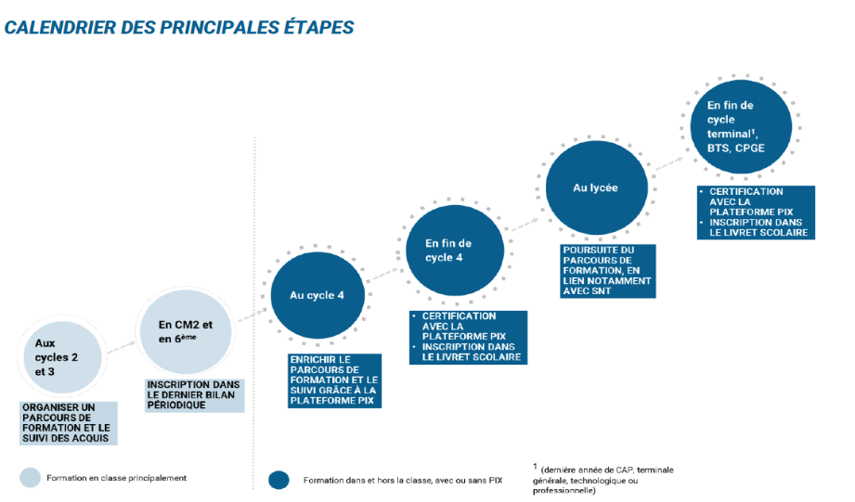

Slide 19

PIX
La plateforme pour évaluer, développer et certifier ses compétences numériques

Slide 20

Pix est un service public en ligne
d’évaluation
de développement
de certification des compétences numériques.
Une plateforme libre, gratuite pour tous
Collégiens et lycéens
Étudiants
Professionnels
Citoyens

Slide 21




Le service est porté par une Startup d’État depuis juin 2016, devenue un GIP (groupement d’intérêt public).
Notes:
La conception et la fabrication de l’outil se font en lien direct avec ses utilisateurs.

Slide 22
SNT
Sciences Numériques et Technologie
Enseignement de culture générale numérique en 2nde GT

Slide 23
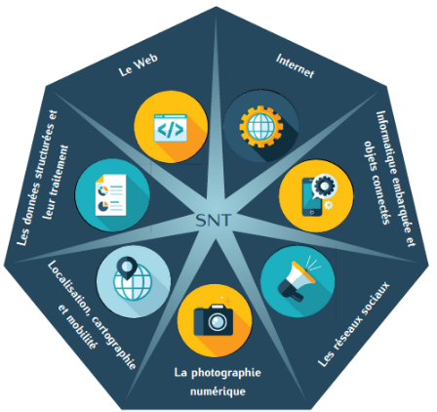
SNT en 2nde GT
Une culture générale numérique pour tous
Les 7 thématiques du programme
Internet
Le Web
Les réseaux sociaux
Les données structurées et leur traitement
Localisation, cartographie et mobilité
Informatique embarquée et objets connectés
La photographie numérique

Slide 24

SNT en 2nde GT
Une culture générale numérique pour tous
Extrait du préambule du programme
« Cet enseignement s’inscrit dans le prolongement de l’enseignement d’algorithmique, d’informatique et de programmation dispensé au collège en mathématiques et en technologie.
Il s’appuie sur la maîtrise des compétences numériques des élèves qui font l’objet d’une certification en fin de cycle 4 et en fin de cycle terminal. »

Slide 25
3
Focus sur la mise
en œuvre de PIX

Slide 26


La mission de la plateforme Pix :
Aider chacun à développer, mesurer et certifier ses compétences numériques tout au long de la vie.
(https://pix.fr/)

Slide 27

Un compte personnel gratuit
Accessible tout au long de la vie.

Slide 28
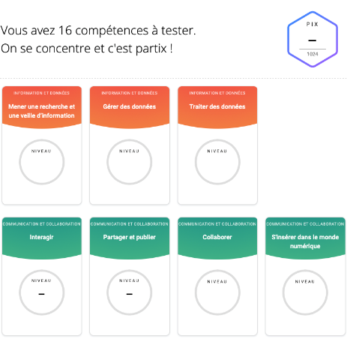
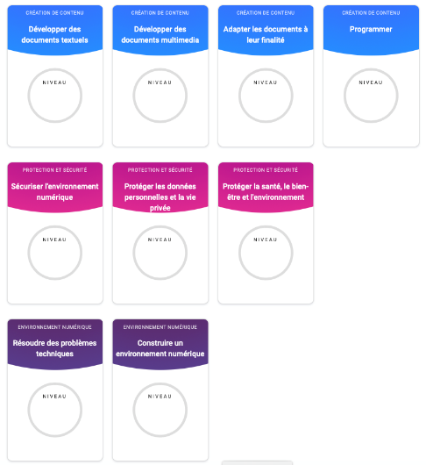

Slide 29
DÉVELOPPER
LES COMPÉTENCES NUMÉRIQUES
Apprendre en se testant
    Des recommandations ciblées de formation

Slide 30
MESURER
LES COMPÉTENCES NUMÉRIQUES

Slide 31




Des épreuves permettant de tester des savoir-faire, des connaissances, la capacité à identifier des enjeux
Environnement réel
Manipulation de fichiers
Résolution de problèmes
Défis et enquêtes

Slide 32
VALORISER
LES COMPÉTENCES NUMÉRIQUES

Slide 33

Obtenir un certificat officiel
La certification Pix est généralisée, pour tous les élèves de :
3e
Terminale
STS et CPGE
Notes:
STS : Section de Techniciens Supérieurs CPGE : Classe Prépa aux Grandes Ecoles

Slide 34

Le candidat se rend dans un centre agréé par Pix :
son collège ou lycée
Son identité est vérifiée.
Il passe un test de certification dans un environnement surveillé.
Objectif :
Valider la sincérité du profil obtenu par le candidat lors des positionnements.

Slide 35
Du déploiement en 2019 vers la certification en 2021
Généralisation en 2 temps :
    ● 2019-2020 : préparation des élèves de 4e et 1re
        positionnement en ligne sur un minimum de 5 des 16 compétences numériques du CRCN
    ● 2020-2021 : certification des élèves de 3e et de Tle

Slide 36
4
Liens entre mathématiques et Compétences Numériques

Slide 37
Focus sur la compétence « Traiter des données »
Thématiques et mots-clés associés, pour approfondir :
Données quantitatives, type et format de données
Calcul, traitement statistique et représentation graphique
Flux de données
Collecte et exploitation de données massives
Pensée algorithmique et informatique
Vie privée et confidentialité
Interopérabilité.

Slide 38
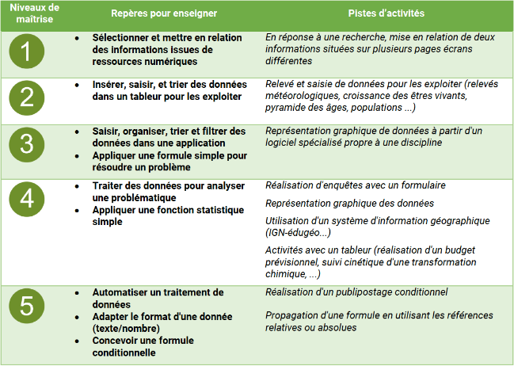
Focus sur la compétence « Traiter des données »

Slide 39
Focus sur la compétence « Programmer »
Thématiques et mots-clés associés, pour approfondir :
Données quantitatives, type et format de données
Calcul, traitement statistique et représentation graphique
Flux de données
Collecte et exploitation de données massives
Pensée algorithmique et informatique
Vie privée et confidentialité
Interopérabilité.

Slide 40
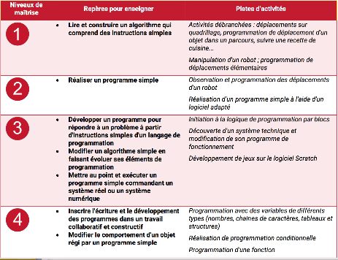
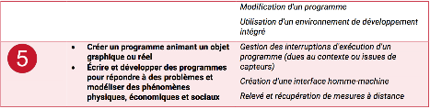
Focus sur la compétence « Programmer »

